Slide 1
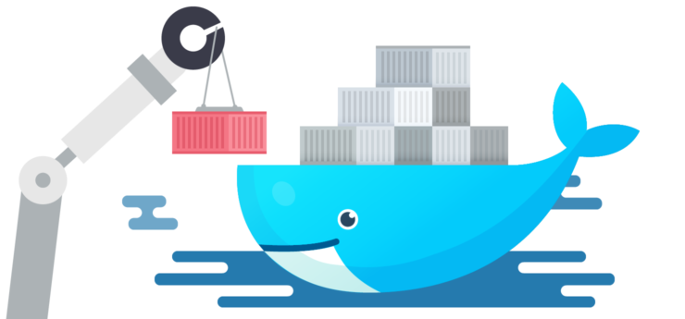

Granja Web y Contenedores Docker
Elvira Castillo Fernández
Servidores Web de Altas Prestaciones
https://creativecommons.org/licenses/by-sa/4.0/

Slide 2

Indice
¿Qué es Docker?
Beneficios Docker
VM vs Contenedor
Elementos básicos
Docker Machine, Compose y Swarm
Creación de Granja Web

Slide 3

¿Qué es Docker?
Es una herramienta para crear contenedores:
Ligeros
Portables
Intercambiables
Escalables
Flexibles
Un contenedor simplifica la virtualización clásica, es capaz de montar un sistema de ficheros completo con un sistema operativo completo, podemos desplegar nuestra aplicación sin necesidad de tener un hypervisor.

Slide 4
Beneficios Docker
Desarrolladores: independencia de donde se ejecutará el código al final.
Testers: Facilidad y rapidez de creación y borrado de entornos de puebas
Sysadmins: reducido número de máquinas necesarias para tener en un entorno, requisitos menores de hardware.

Slide 5
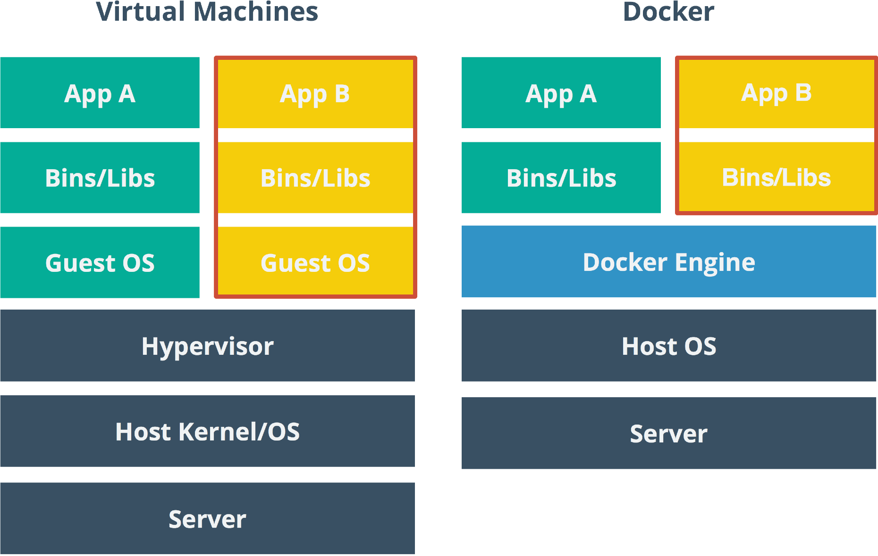
VM vs Contenedor
Fuente: https://www.redeszone.net/app/uploads/2016/02/docker-vs-virtual-machines.png

Slide 6
Elementos Básicos
Imágenes: plantillas como snapshot. (DockerHub)
DockerFile: archivo configuración, incluir comandos para instalar herramientas.
Contenedores: copias de la aplicación web, realizar mejoras, volver atrás si fallos…
Volúmenes: Persistencia de los datos, compartir datos entre contenedores.

Slide 7
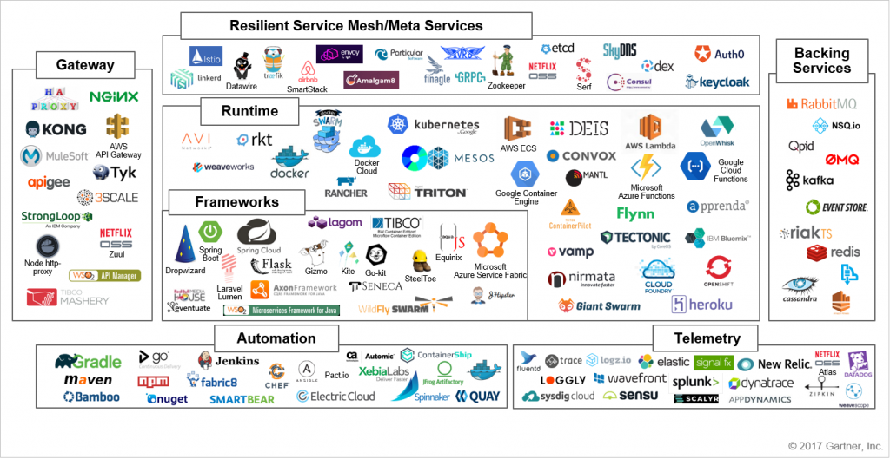
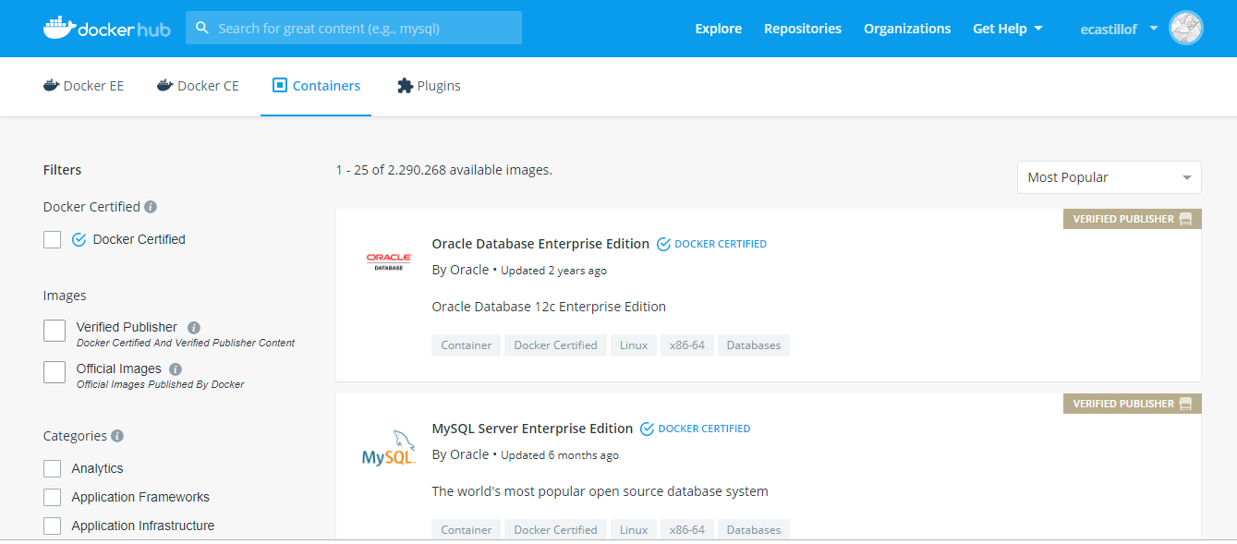
Docker Hub
Fuente:
https://www.deal.com.br/ideas-acciones-y-posicionamiento/docker-containers/?lang=es

Slide 8
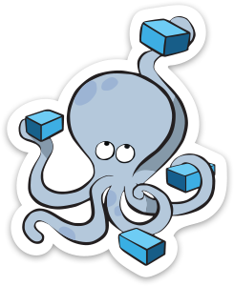
Docker Compose
Script docker-compose.yml
Crear distintos contenedores con distintos servicios y relacionados entre si a la vez
Implementación granja web con todos los servicios en distintos contenedores

Slide 9

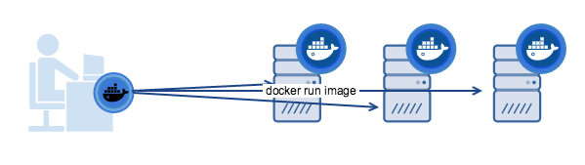
Docker Machine
Crear, configurar y manejar máquinas (virtuales o físicas).
Podemos iniciar, parar o reiniciar los nodos docker, actualizar el cliente o el demonio docker y configurar el cliente docker para acceder a los distintos contenedores.
El propósito principal del uso de esta herramienta es la de crear máquinas en sistemas remotos y centralizar su gestión.
Fuente: https://www.josedomingo.org/pledin/2016/05/creando-servidores-docker-con-docker-machine/

Slide 10

Docker Swarm
Gestionar clusters de nodos con contenedores
Networking entre nodos y contenedores de nodos
Crear redes software para comunicación privada entre contenedores
Monitorizar estado de los servicios
Routing Mesh para acceso indiferente a los nodos
Balanceo de carga entre nodos y contenedores.

Slide 11
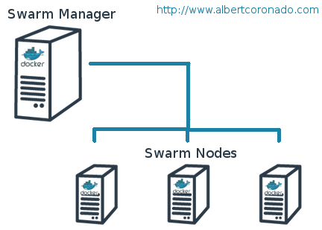
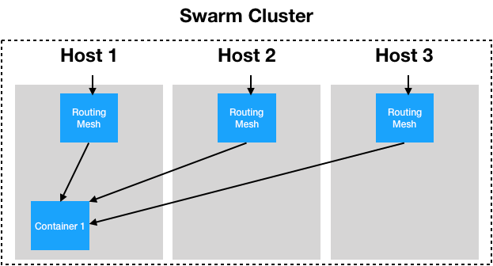
Creación Granja Web
Video demostración de montaje de un Cluster Web con Docker: https://www.youtube.com/watch?v=ocmQK-s2XUg
Container 2
Container 3

